Slide 1
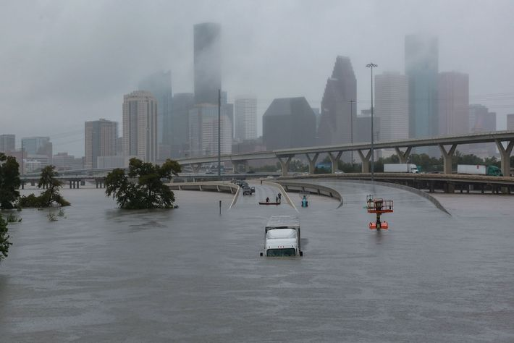

Huracán Harvey 2017
Laboratorio de Geografía Aplicada V
Carolina Martínez Santiago

Slide 2
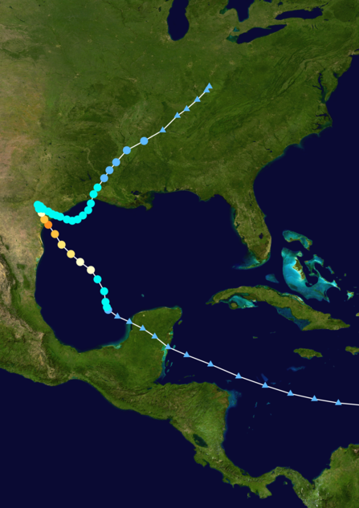
¿Dónde ocurrió?
Ocurrió en agosto de 2017 y es considerado como el huracán más fuerte y con más daños materiales que ha tocado tierra en Texas, Estados Unidos.

Slide 3
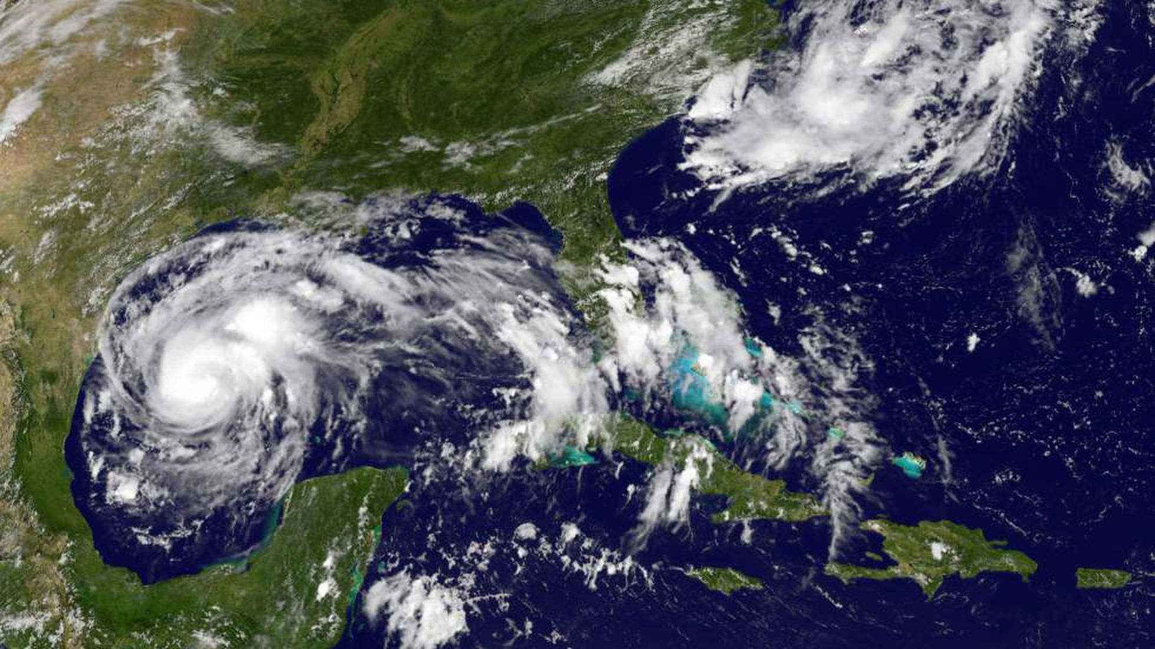
Clasificación del fenómeno
Harvey se fortaleció y alcanzó la categoría 4 tras aumentar sus vientos máximos sostenidos a 215 kilómetros por hora según informes del Centro Nacional de Huracanes (CNH) de EE. UU.

Slide 4
Daños
Harvey causó 68 muertes.
Generó gastos de USD 125 000 millones en daños, según el informe oficial del Centro Nacional de Huracanes, en el que se destacó que fue el evento de lluvia con ciclón tropical más importante en la historia de los EE.UU.
Harvey dañó unas 300 000 viviendas y desplazó a más de 1 millón de personas. Cerca de 42 000 de ellas se vieron obligadas a buscar refugios de emergencia. La tormenta dejó 153 millones de metros cúbicos de escombros.

Slide 5
Discusión
El rápido crecimiento de centros comerciales y proyectos de construcción de vivienda convirtió a Houston en una selva de concreto, haciendo más difícil para el suelo absorber de manera natural el agua de lluvia.
Houston es una ciudad de poca altitud en un área costera, y, sin embargo, sus políticas subestiman los grandes peligros de las inundaciones, además de que no cuenta con requisitos sobre la altura que deben tener los edificios de vivienda y los comercios, para estar protegidos ante eventuales inundaciones.

Slide 6
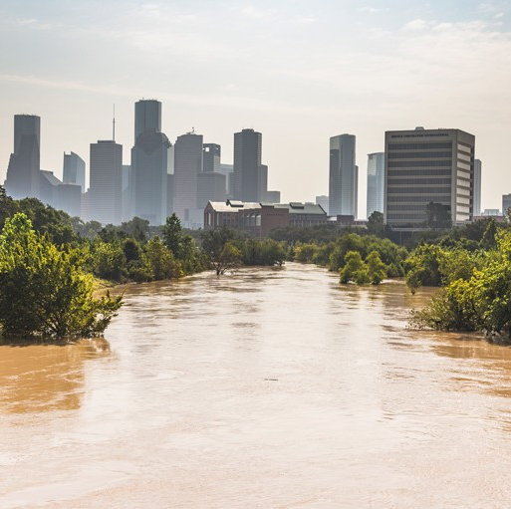
Se muestra la falta de planificación a largo plazo, pues de haber sido diferente, no habría salvado a todas las propiedades de las inundaciones pero sí hubiera evitado muchos daños.

Slide 7
Bibliografía
Deutsche Welle, (2017). Huracán "Harvey" alcanza la categoría cuatro. Catástrofes. DW. Disponible en: https://www.dw.com/es/hurac%C3%A1n-harvey-alcanza-la-categor%C3%ADa-cuatro/a-40247596
Friedman, L. & Schwartz, J., (2017). ¿Por qué el huracán Harvey ha sido tan devastador? The New York Times. Disponible en: https://www.nytimes.com/es/2017/08/30/espanol/por-que-el-huracan-harvey-ha-sido-tan-devastador.html
Isidore, C., (2017). ¿Cuánto le costará Harvey a EE.UU.? Ya es uno de los desastres naturales más costosos de la historia. CNN. Disponible en: https://cnnespanol.cnn.com/2017/08/30/cuanto-le-costara-harvey-a-ee-uu-ya-es-uno-de-los-desastres-naturales-mas-caros-de-la-historia/
McCormick, K., (2018). Houston analiza el panorama de políticas tras el huracán Harvey. Lincoln Institute of Land Policy. Disponible en: https://www.lincolninst.edu/publications/articles/houston-analiza-el-panorama-politicas-tras-el-huracan-harvey
Patterson, T., (2017). Las 3 razones por las que gran parte de Houston quedó bajó el agua. CNN. Disponible en: https://cnnespanol.cnn.com/2017/08/31/diseno-urbano-houston-inundaciones-harvey/

